Slide 1
Brickfield Accessibility Toolkit

Slide 2
Funzionalità disponibili
Valutazione dell’accessibilità del proprio corso su LIUC e-Corsi
Possibilità di offrire agli studenti formati alternativi per i materiali didattici

Slide 3
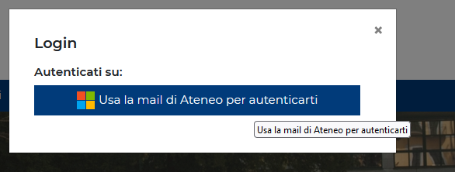
Effettuare il login
1
2

Slide 4
Entrare nel coso interessato e cliccare sulla rotella dell’amministrazione del corso.
Selezionare «Brickfield accessibility + toolkit».

Slide 5
Cosa si vede la prima volta che si usa Brickfield
Cliccare per attivare il primo report del corso

Slide 6
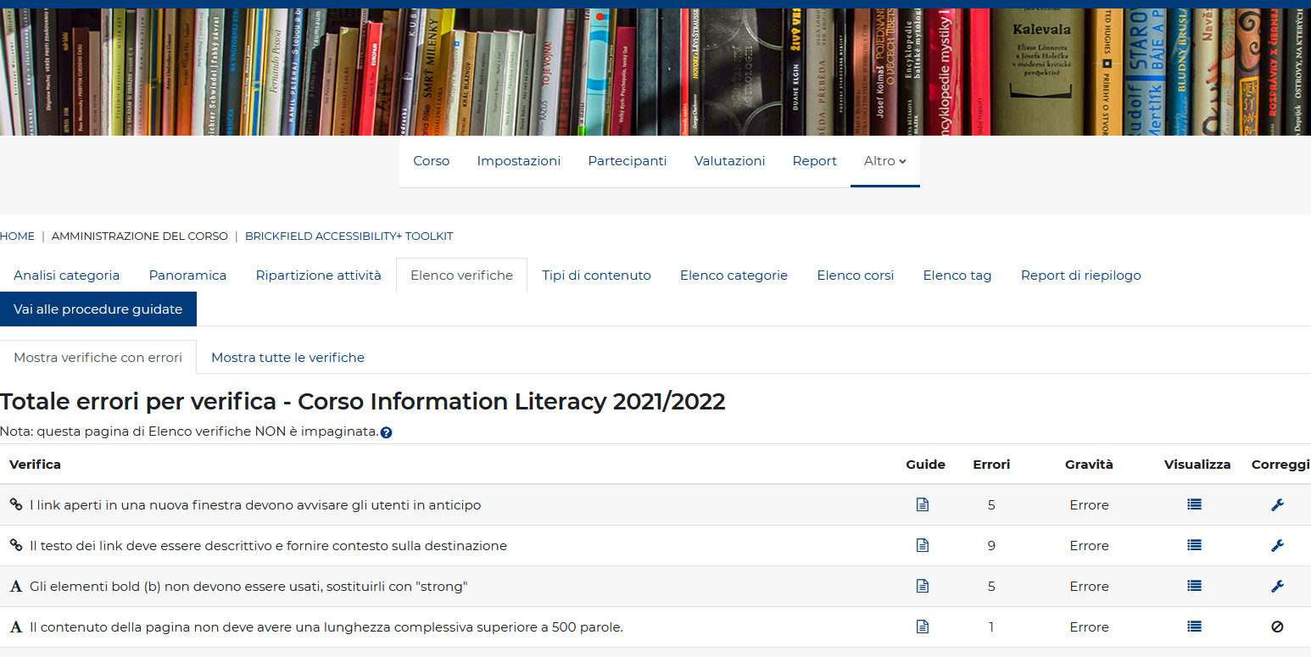
Cliccando sul pulsante di correzione vengono corretti gli errori presenti (fixing).
Una volta cliccato compariranno tutti gli errori di quella specifica voce di accessibilità, a cui sarà possibile apportare la modifica.
Si accede direttamente all’elenco delle dei report di accessibilità.
L’elenco presente indica la descrizione degli errori presenti nel corso.
N° di errori di questa tipologia presenti nel corso.

Slide 7
Cliccando su «guida» compare una spiegazione più precisa del perché l’attività risulti errata e come debba essere modificata, oltre a spiegare come, non modificando l’errore, impatti sull’accessibilità del corso.

Slide 8
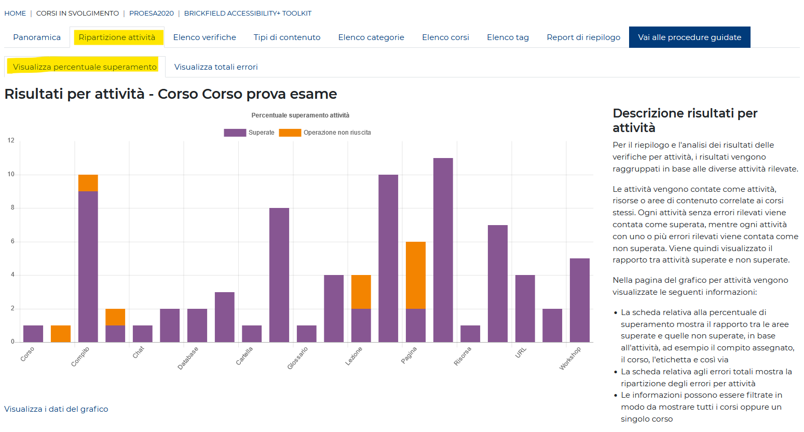
Brickfield offre anche la possibilità di visionare il riepilogo del report in grafici:

Slide 9
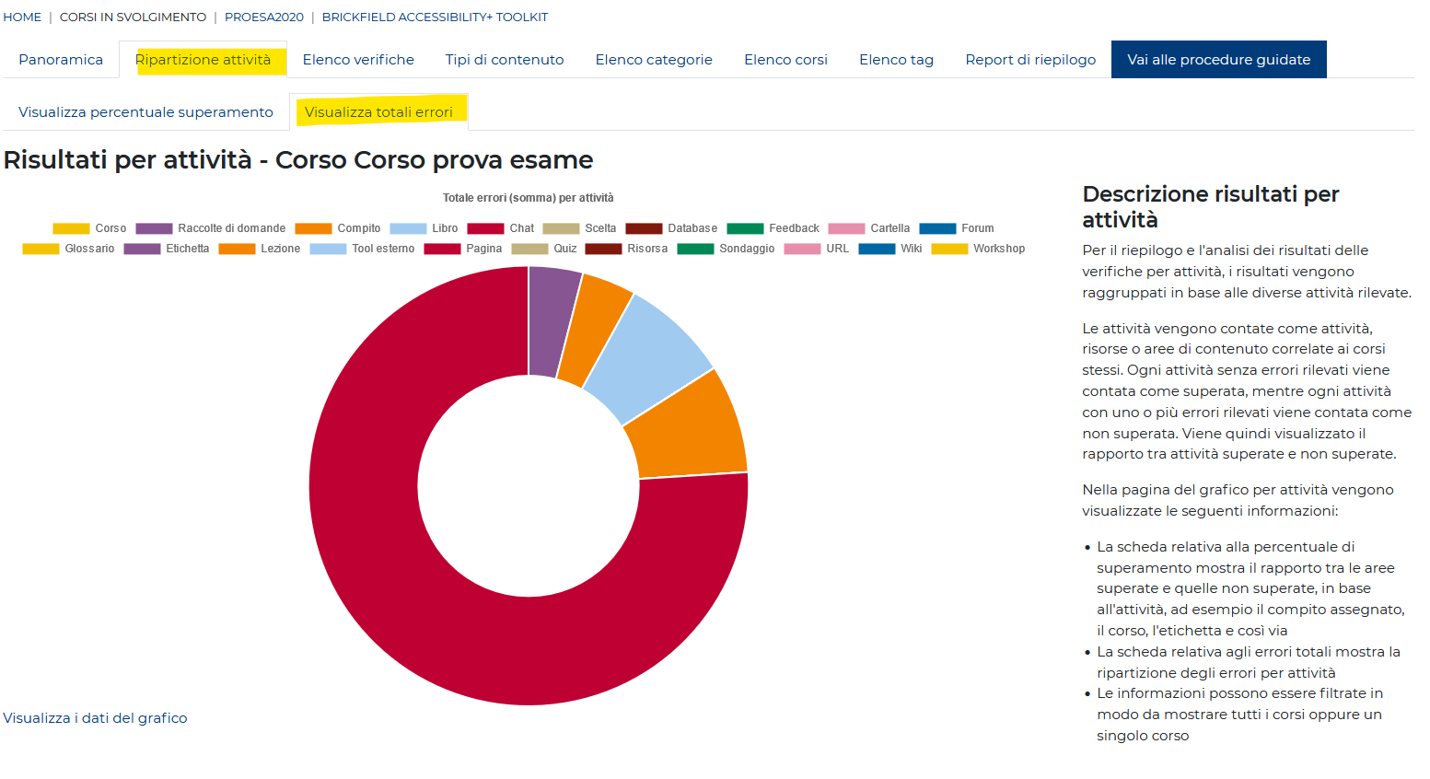

Slide 10
Convertire un file in un altro formato Tipi di file e opzioni
https://accessibilitytookit-vt11.eu.helpdocs.com/

Slide 11
Possibilità di conversione delle risorse aggiunte ai corsi della piattaforma LIUC eCorsi (Moodle) I tipi di uscita disponibili per la conversione e i relativi formati possibili, sono:
File di partenza | File di arrivo
.pdf | T, A, E, B
.docx | T (pdf, txt)
.pptx | T (rtf, pdf, htm)
.ppsx | –
.xlsx | –
.stg | A, E, B
.bat | A, E, B
Folder | si deve verificare file per file
Pagina | –
Libro | T (pdf, txt e htm), A, E, B, D
T – text | LEGENDA doc / docx– Microsoft Word xls / xlsx – Microsoft Excel rtf – testo arricchito (rich text format) txt – testo normale csv – testo separato da virgole htm pdf – document con tag
A – Audio | disponibili diversi idiomi
E – Ebook | MOBI (Kindle) EPUB EPUB3 con overlay multimediale (???)
B – Braille | Pef NACB Unicode UTF8 | tutti con diverse combinazioni di cpi e lpp
D – Daisy | libro parlante

Slide 12
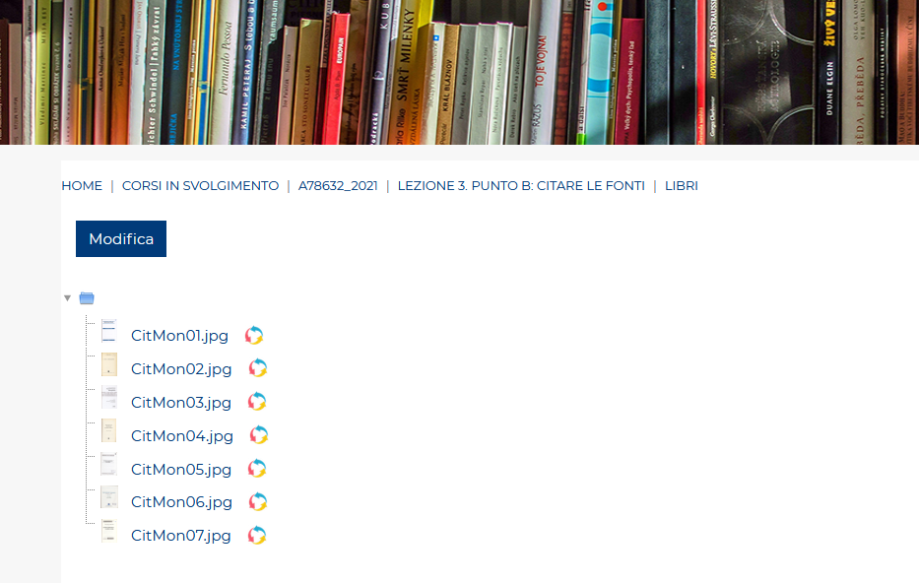
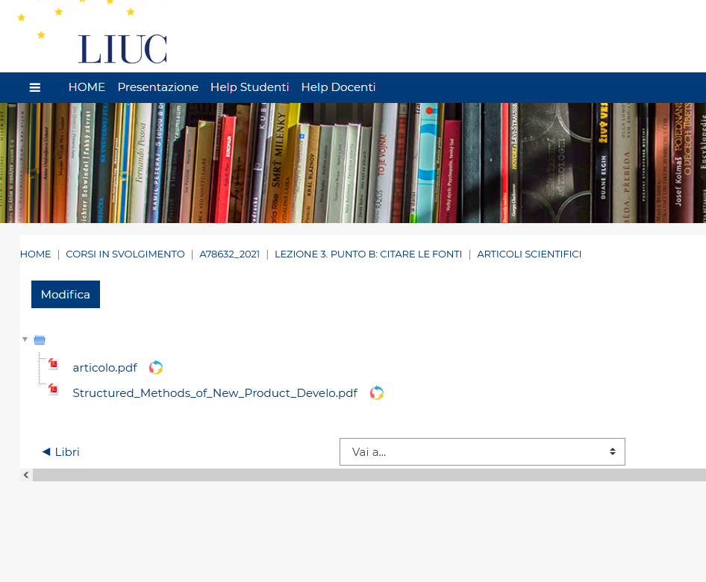
I file che potranno essere convertiti avranno, alla fine del titolo, il cerchio colorato di Brickfield per la conversione.

Slide 13
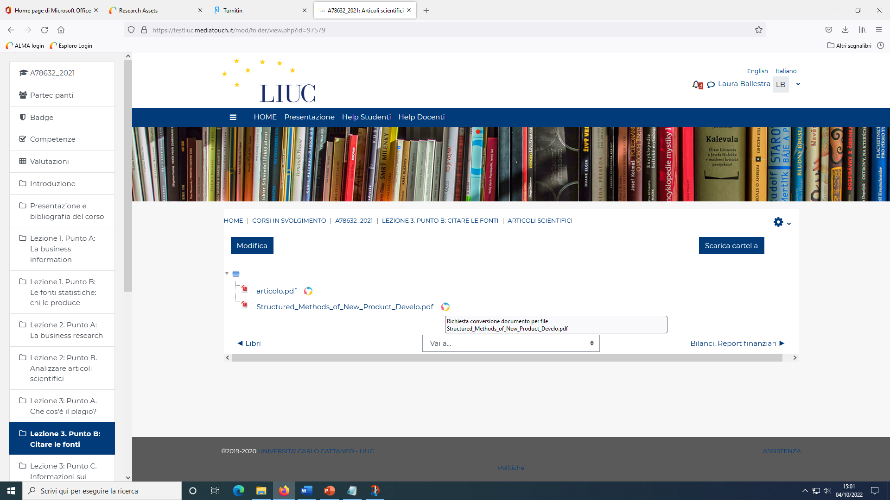
Cliccandoci sopra è possibile selezionare il formato di conversione che si desidera.

Slide 14
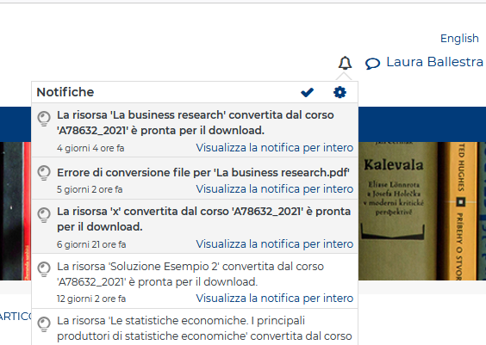
Quando il file sarà convertito nel formato desiderato, arriverà una notifica di completamento di fianco al nome utente.
A questo punto il file è pronto per essere scaricato.

